Slide 1
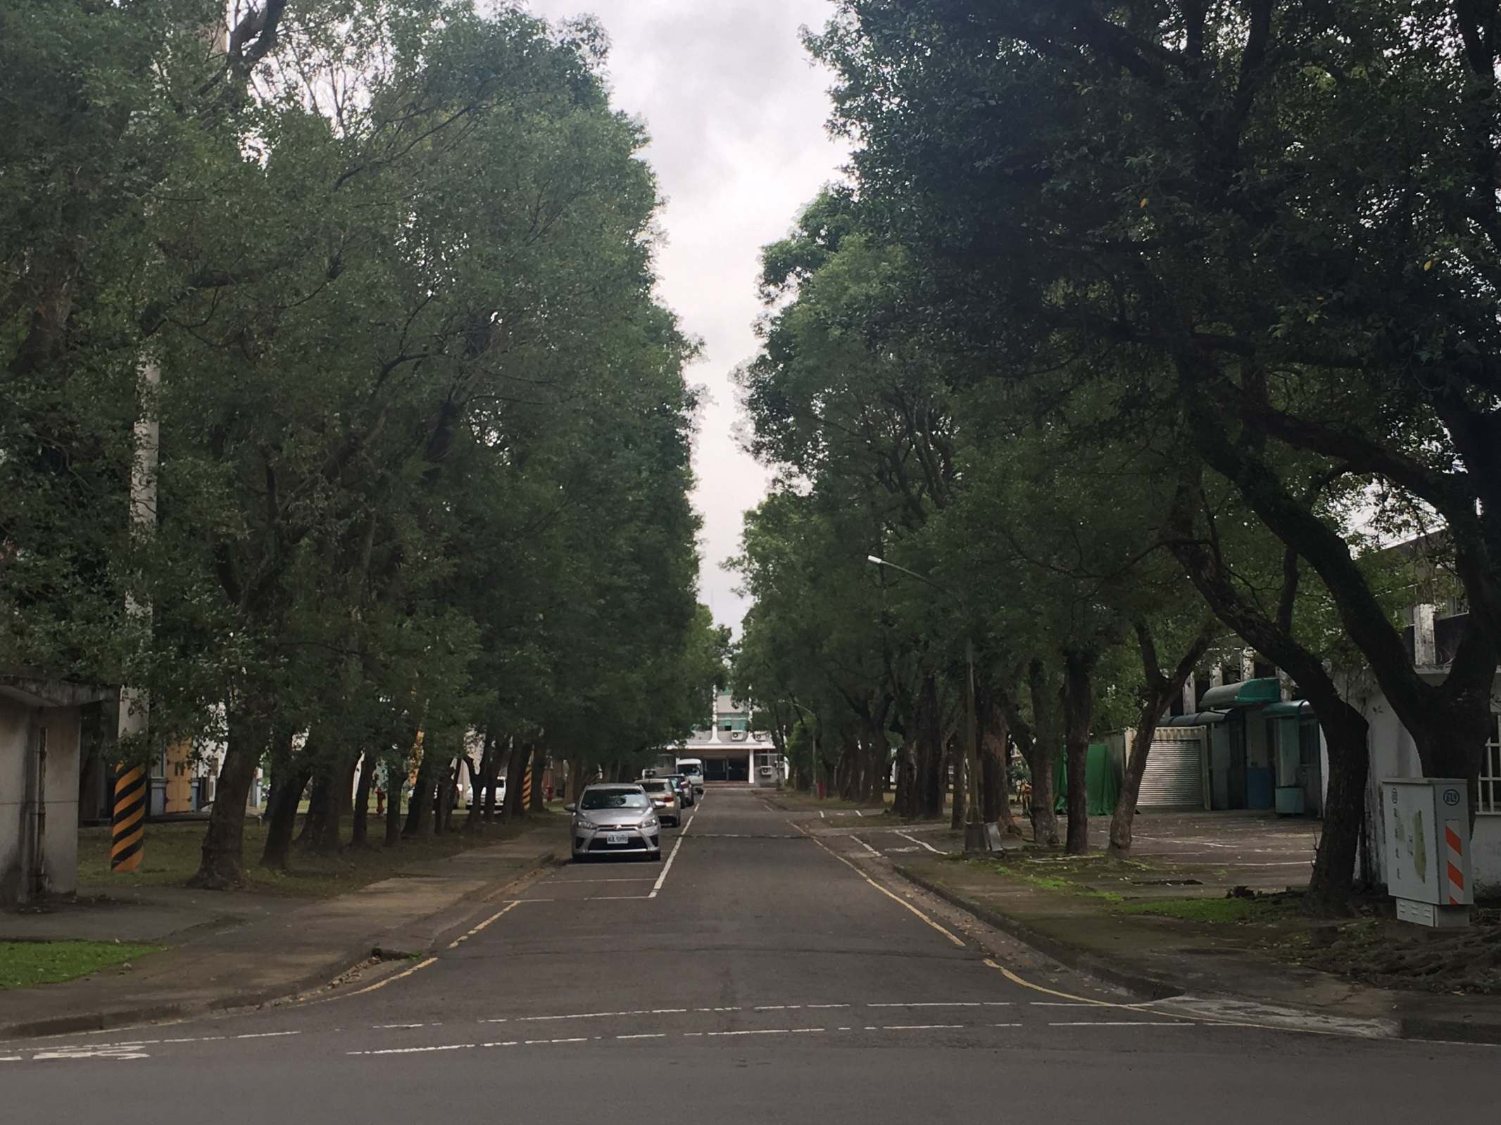
二側停車位禁止停車

